Slide 1
Муниципальное бюджетное дошкольное
образовательное учреждение
детский сад общеразвивающего вида «Солнышко»
д. Ичетовкины Афанасьевского района Кировской области
Презентация
по теме
«Моя семья»
Подготовила воспитатель высшей категории Трушникова Александра Александровна
2022г.

Slide 2
Мы скажем небу: «Здравствуй!» «Пусть утро будет ясным!» — Природе скажем мы. Пусть будет мир прекрасным! И даже в день ненастный Ему желаем счастья, любви и красоты! Только глазки мы откроем, Только личико умоем, Мамино лицо родное — С добрым утром, — скажет нам. — С добрым утром, мама, папа! — Здравствуйте, в саду ребята, — Солнце, небо и зверята — Утра доброго всем вам!

Slide 3
Без чего на белом свете Взрослым не прожить и детям? Кто поддержит вас, друзья? Ваша дружная... (семья)
Кто любит и меня, и братца, Но больше любит наряжаться? - Очень модная девчонка - Моя старшая... (сестренка)
Кто стирает, варит, шьет, На работе устает, Просыпается так рано? — Лишь заботливая... (мама)
Кто веселый карапузик — Шустро ползает на пузе? Удивительный мальчишка — Это младший мой...
(братишка)
Кто же трудную работу Может делать по субботам? - С топором, пилой, лопатой Строит, трудится наш...
(папа)
Кто всю жизнь работал, Окружал заботой Внуков, бабушку, детей, Уважал простых людей? На пенсии уж много лет Нестареющий наш...
(дед)
Кто любить не устает, Пироги для нас печет, Вкусные оладушки? Это наша... (бабушка)

Slide 5
«Семья – большое счастье»
У каждого на свете Должны быть папа с мамой - У тех, кто всех послушней, И непослушных самых. У каждого на свете Должны быть братья, сёстры… Чтоб жизнь была весёлой И от улыбок пёстрой. У каждого на свете: Детишек, птиц, зверья, Должны быть те, кто дорог - Родимая семья! У каждого на свете Должны быть папа с мамой, Семья большое счастье - Подарок самый-самый!

Slide 6
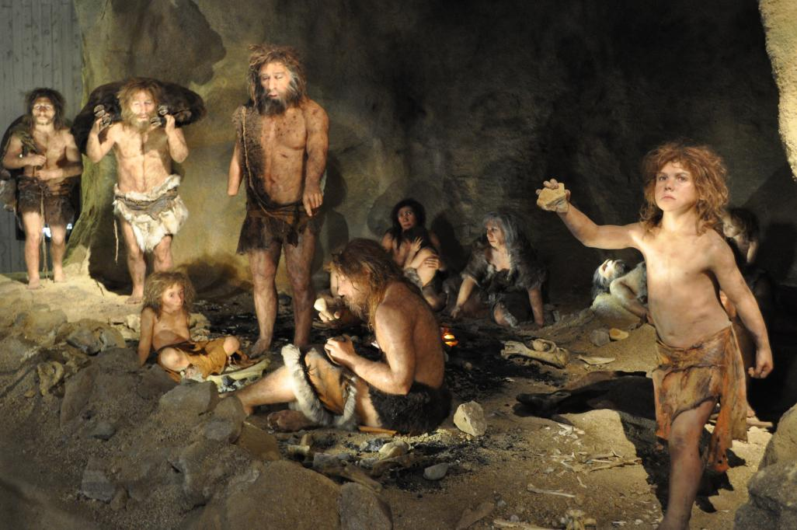

Slide 7
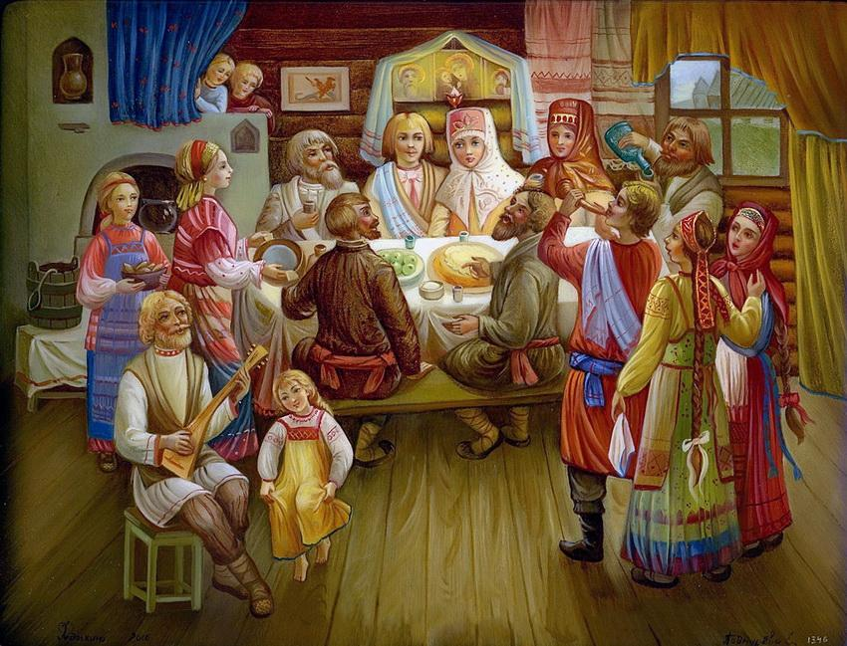

Slide 8
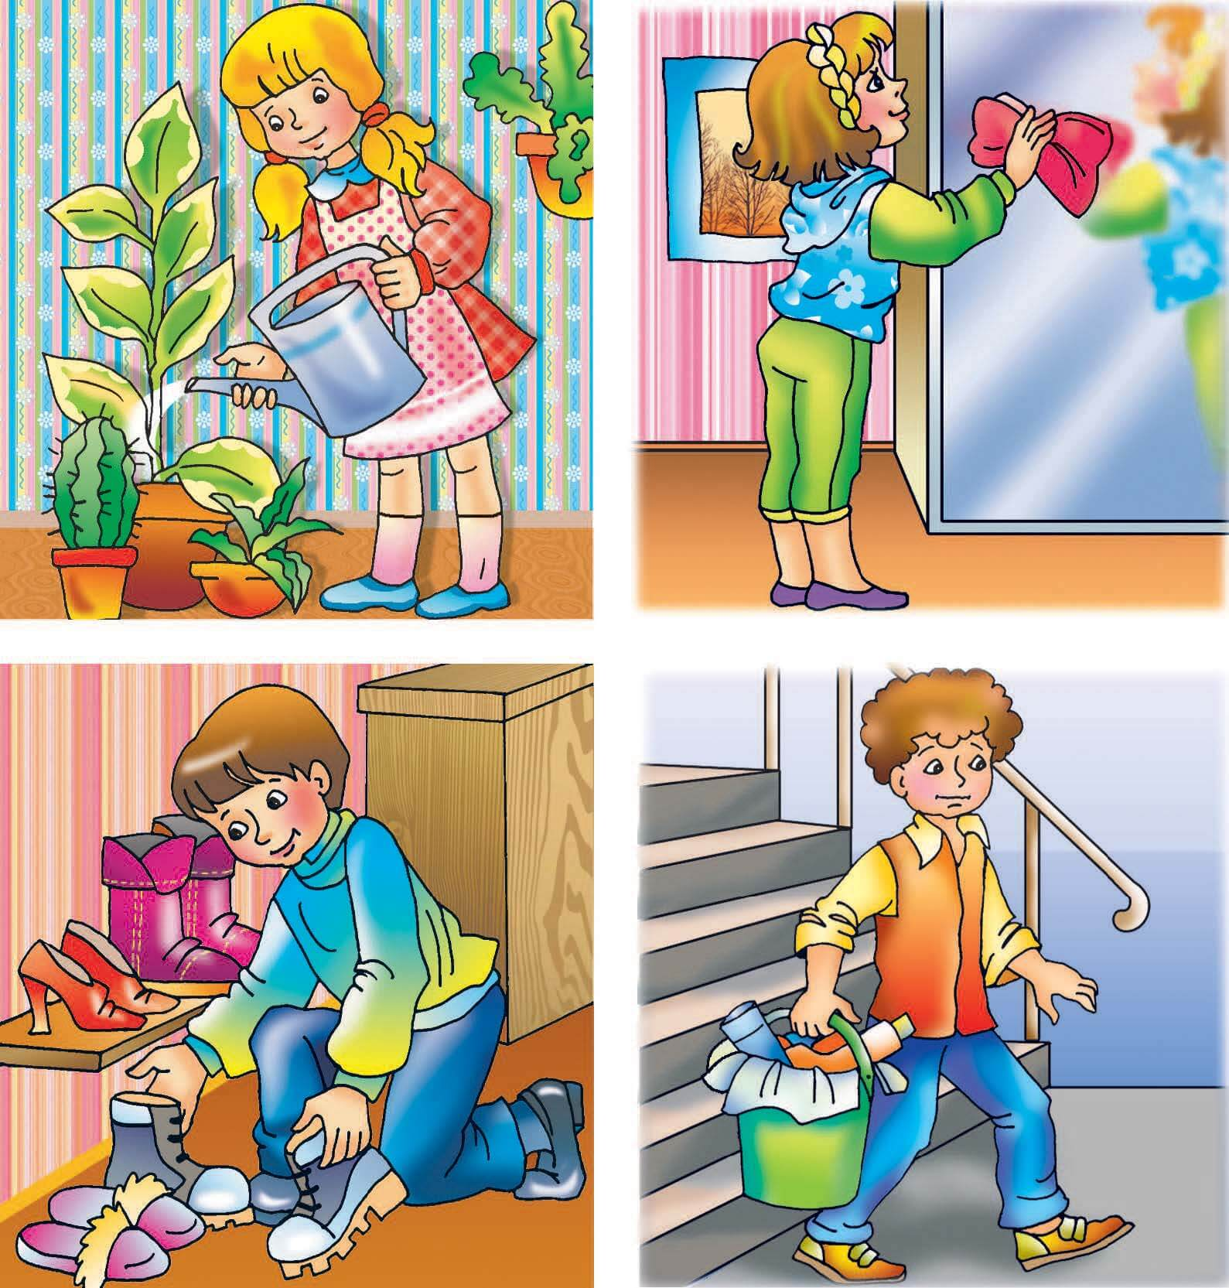

Slide 9
Пословицы: *Коли вся семья вместе ,так и душа на месте. *Семья в куче – не страшна и туча. *Семья без детей – что цветок без запаха. *Полна хата детей, так и счастливо в ней. *В семье разлад, так и дому не рад. *Не будет добра, коли в семье вражда. *Всякая пташка хлопочет – своего гнезда хочет.

Slide 10
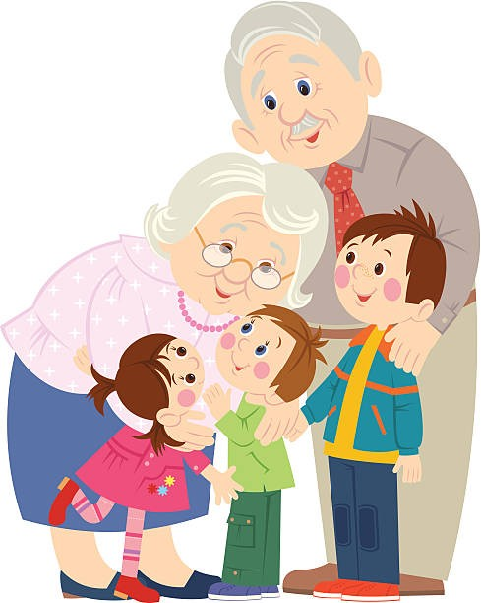
«Назови родственников»
- Мальчик для папы и мамы кто? - Мальчик для дедушки и бабушки? - Девочка для папы и мамы? - Девочка для дедушки и бабушки? - Папа для дедушки и бабушки? - Мама для дедушки и бабушки? - Мальчик для девочки в семье кто? - Девочка для мальчика в семье кто?

Slide 11
Дидактическая игра «Подбери признаки»: Мама (какая?) - добрая, красивая, терпеливая, ласковая, нежная, умная, требовательная.

Slide 12
Папа - строгий, умный, сильный

Slide 13
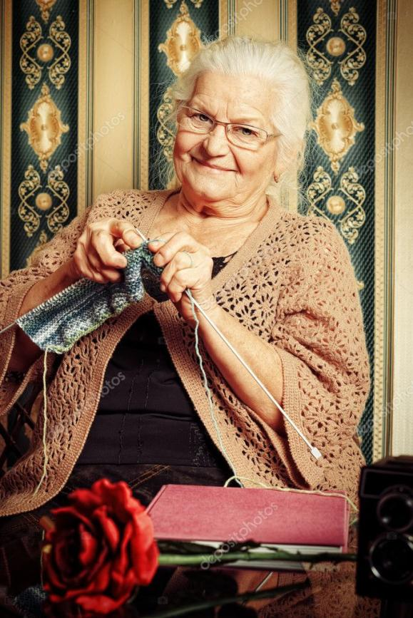
Бабушка - старенькая, добрая, отзывчивая, ласковая, доброжелательная, седая

Slide 14
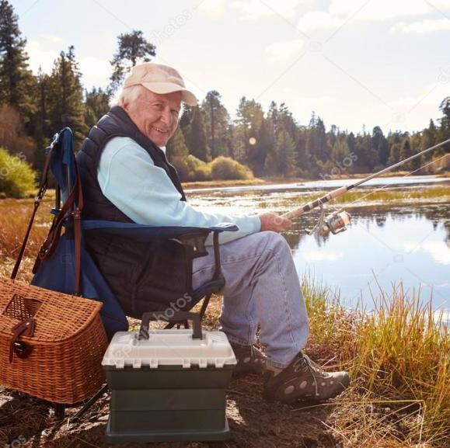
Дедушка - старый, мудрый, седой

Slide 15
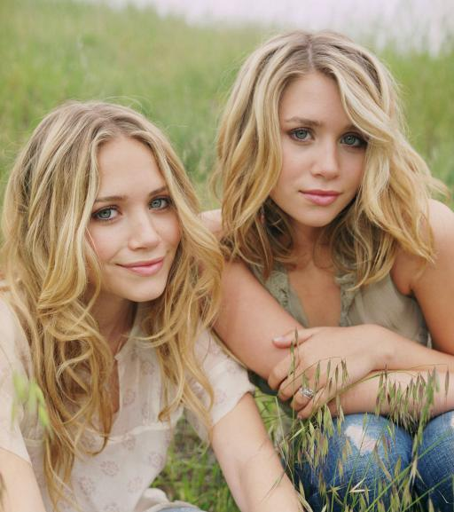
Сестра - весёлая, задорная, непоседливая, старшая, младшая, маленькая, большая

Slide 16
Брат - сильный, слабый, маленький, большой, старший, младший, подвижный

Slide 17
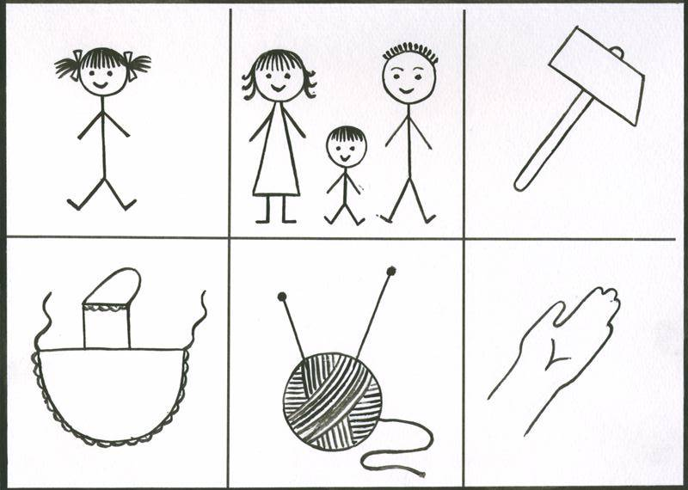

Slide 18
Есть в доме любом семейный альбом, Как в зеркале мы отражаемся в нём. Пускай не всегда мы красивы, Зато эти фото – правдивы. Хранится альбом в нашем доме, Семейные снимки хранятся в альбоме.

Slide 19
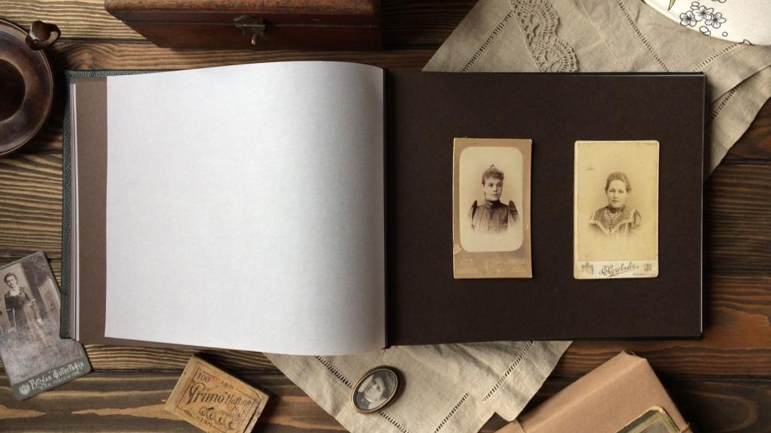
У каждого из вас есть семейный альбом. И обычно на первой страничке помещают фотографии самых главных членов семьи. Как вы думаете кого? (Бабушки и дедушки.)

Slide 20
Затем фотографии мам, пап, детей.

Slide 21
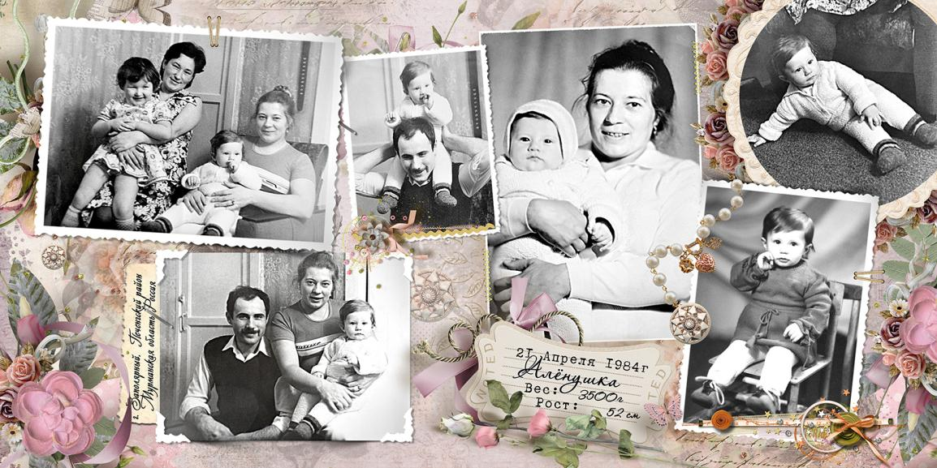
В каждой семье есть фотографии, на которых запечатлены моменты вашей жизни

Slide 22
У кого то они хранятся вот в таких альбомах, у кого-то в компьютере.

Slide 23
дружная
счастливая
родная
трудолюбивая
«Какая ваша семья»:
хозяйственная
спортивная
крепкая
здоровая
гостеприимная
жизнерадостная
спортивная

Slide 24
ссоры
обиды
непонимание
невнимание
непослушание
«Что разрушает семью?»
ложь
неправильные поступки
лень

Slide 25
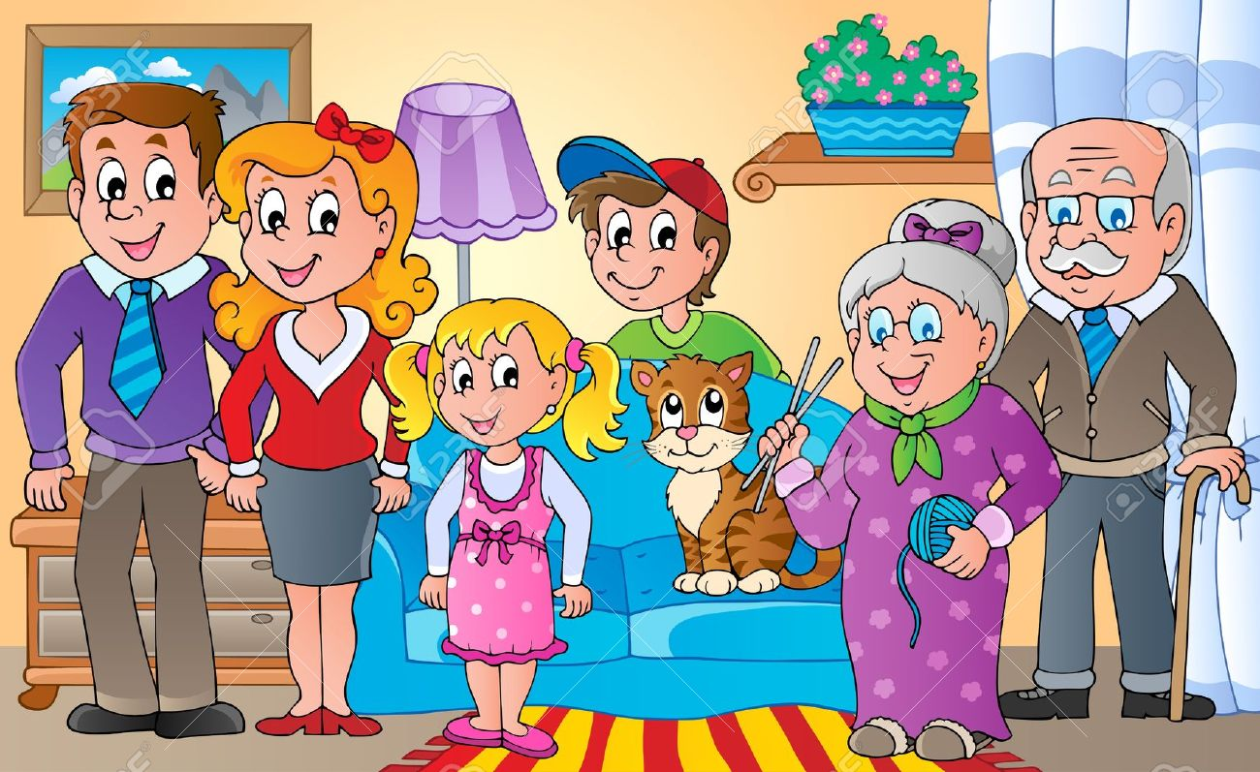
Спасибо за внимание!

